Slide 1




Web & Crypto
任务驱动的ICS技术学习
2024 年 6 月 5 日
解题报告

Slide 2

目录 扫描工具 加密算法
Web——扫描工具
任务驱动的ICS技术学习
Web 扫描工具

Slide 3
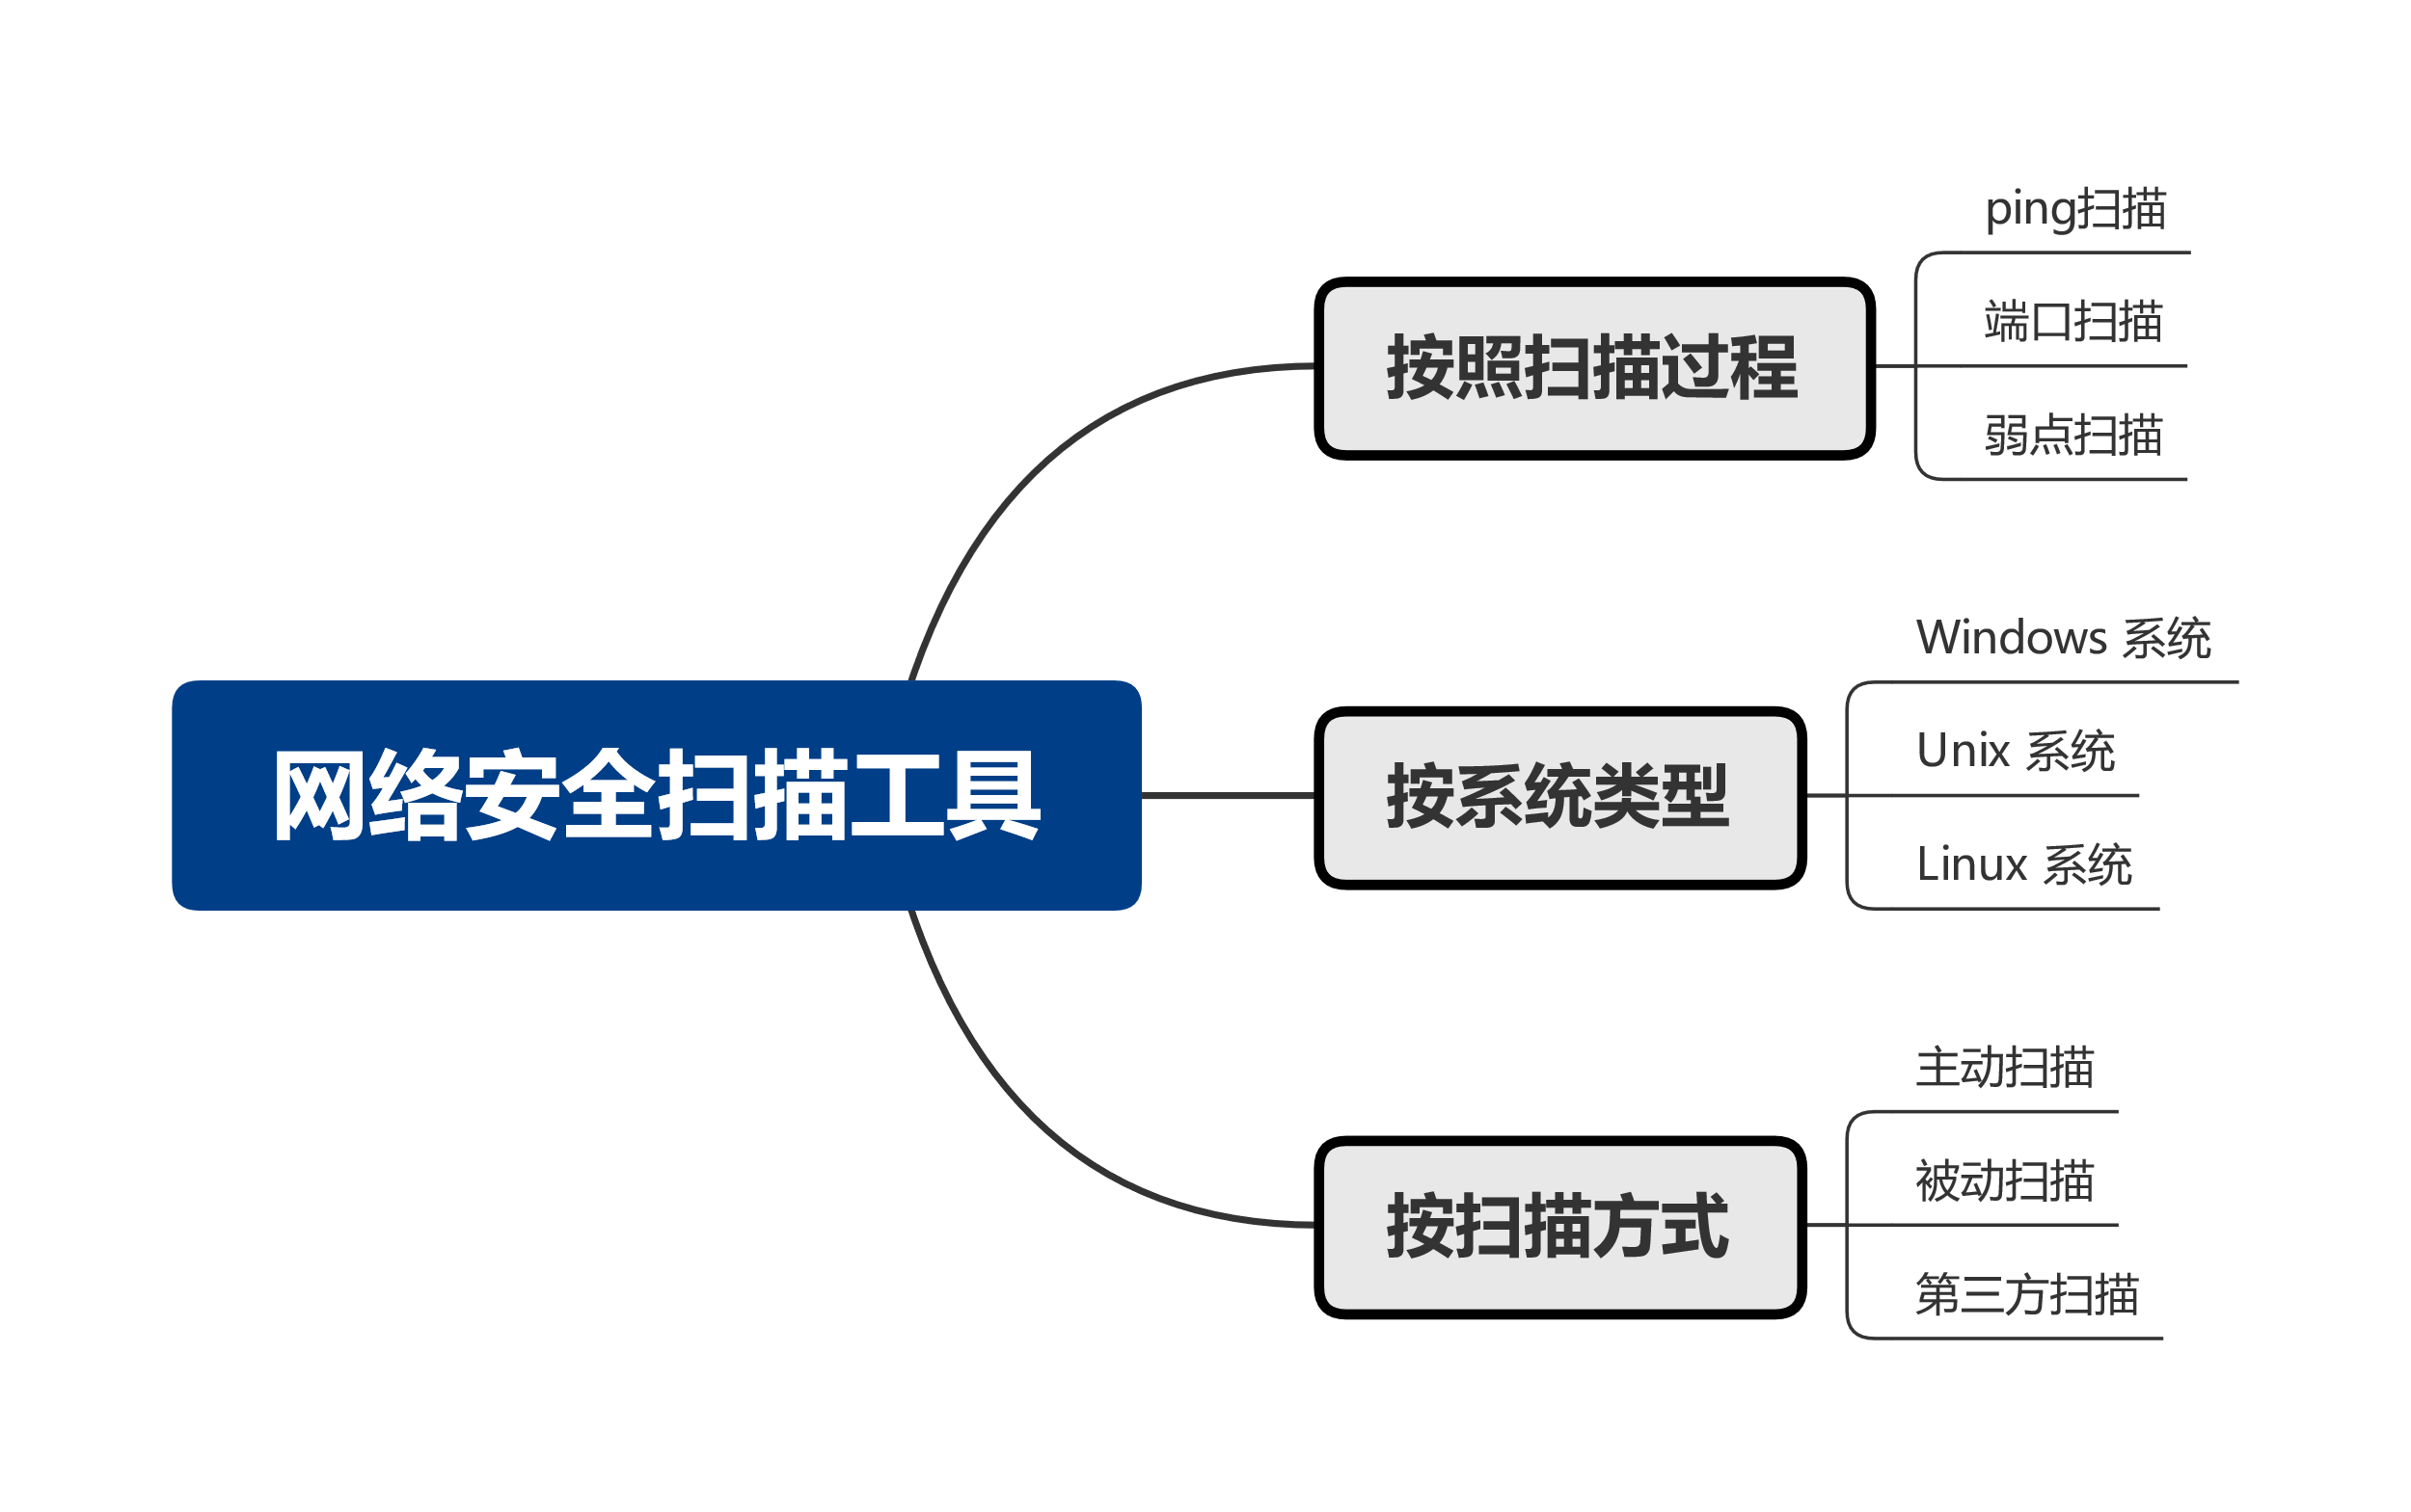




目录 扫描工具 加密算法
网络扫描
扫描工具基本分类
基本思想
探测报文
查询
比对
响应报文
扫描结果
首先进行查询即扫描知识库，构建探测报文；
再向目标主机发送探测报文，
然后接受目标响应报文并扫描知识库，比对响应报文；
最后生成扫描结果报文
Web 扫描工具

Slide 4
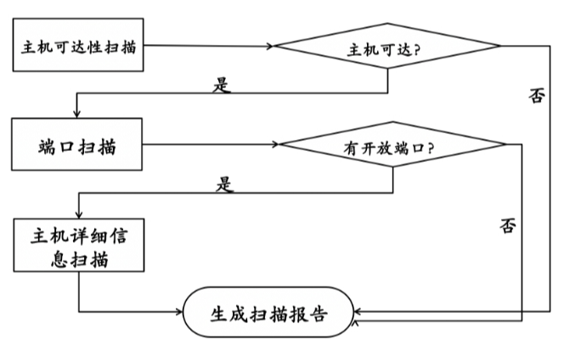
目录 扫描工具 加密算法
Nmap——简介
Nmap是主动扫描工具，它会向目标主机发送探针，根据目标主机的回应猜测系统。这种探针大都是TCP和UDP数据包的形式。
Nmap功能非常强大，具有主机存活检测、端口扫描、网络服务及版本辨识、操作系统检测、漏洞扫描分析五项核心功能。
Nmap可以运行在所有主流的操作系统上，如Linux、Windows和Mac OS等。
相比较一般扫描器对端口分为开放或关闭两种类型，Nmap对端口的分析粒度更加细致，共分为开放、关闭、被过滤等多类状态。
Nmap扫描流程
Web 扫描工具

Slide 5
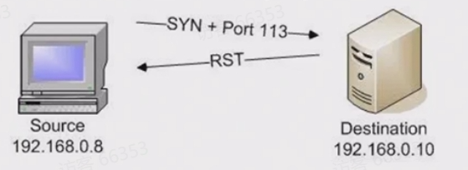
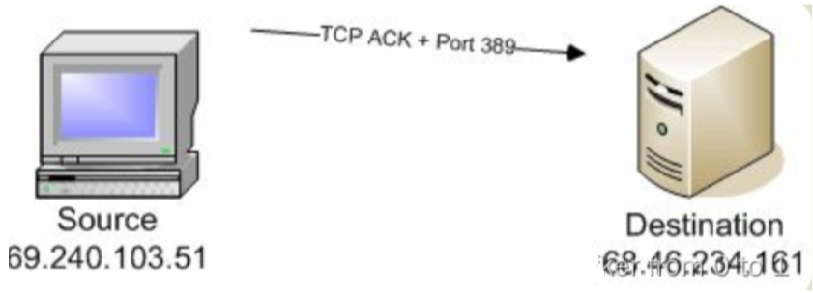
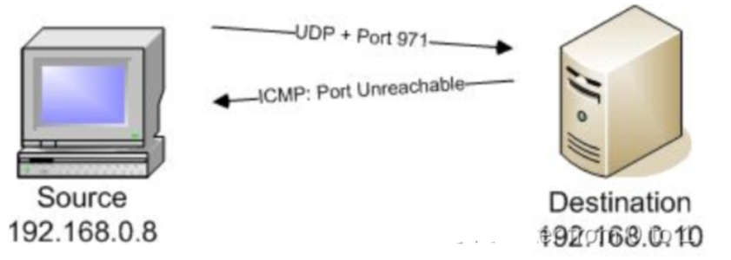
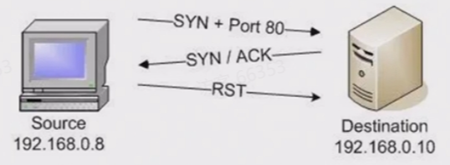
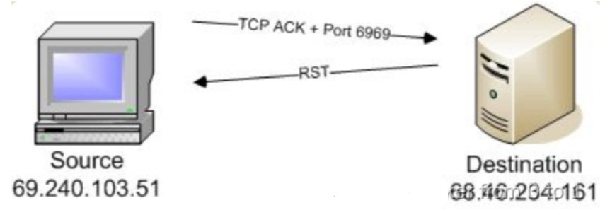
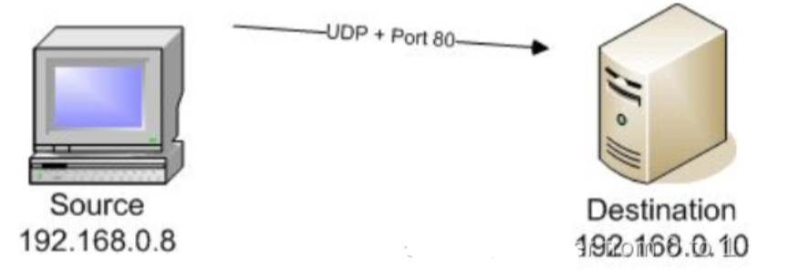
目录 扫描工具 加密算法
Nmap——基本扫描方式
TCP SYN scanning
TCP ACK scanning
UDP scanning
TCP SYN 探测到端口关闭
TCP ACK 探测到端口被屏蔽
UDP 端口关闭
TCP SYN 探测到端口打开
TCP ACK 探测到端口未被屏蔽
UDP 端口开放或被屏蔽
Web 扫描工具

Slide 6
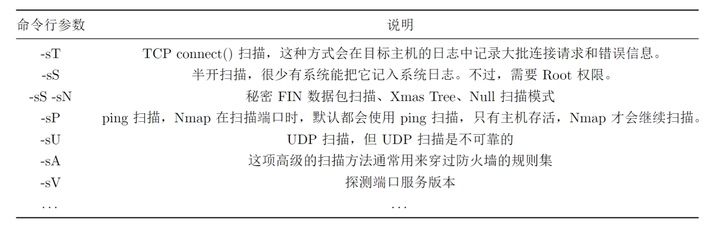
目录 扫描工具 加密算法
Nmap——基本指令
允许用户编写脚本进行自动化扫描操作,或者扩展Nmap现有的功能脚本
Web 扫描工具

Slide 7
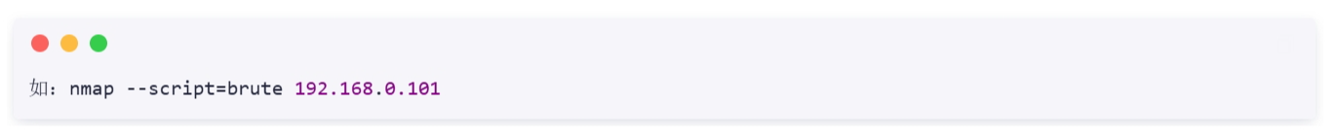
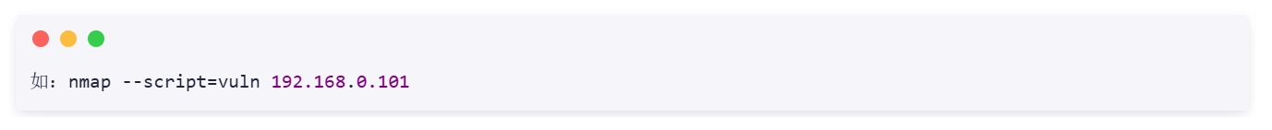
目录 扫描工具 加密算法
Nmap——基本指令
nmap --script=brute ip 可以对数据库、MB、SNMP等进行简单的暴力破解
nmap --script=vuln ip 扫描常见漏洞
nmap -script external url 进行whois解析
允许用户编写脚本进行自动化扫描操作,或者扩展Nmap现有的功能脚本
Web 扫描工具

Slide 8
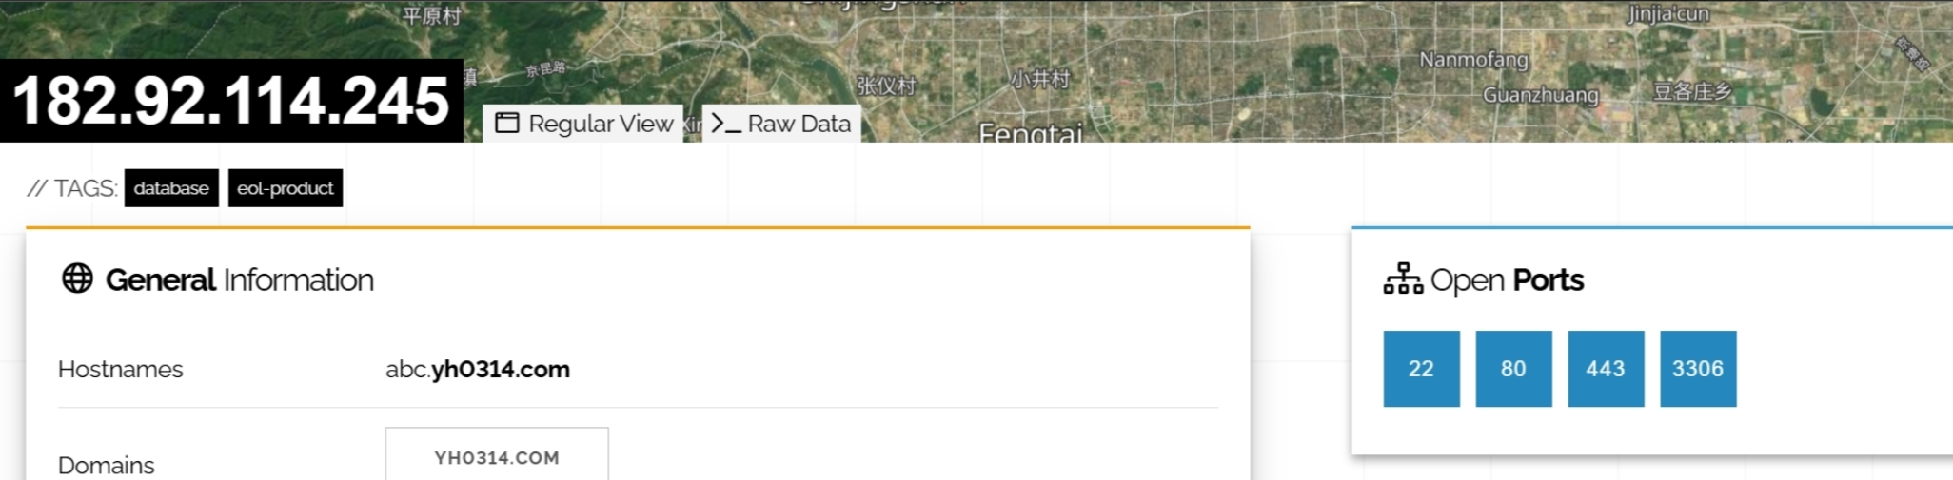
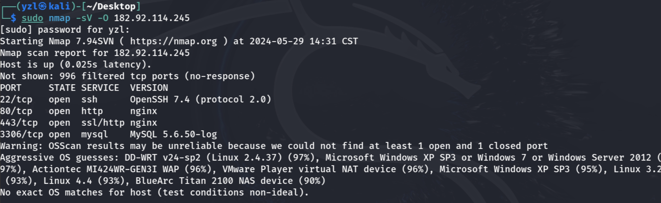
目录 扫描工具 加密算法
Nmap——扫描实战
443号端口：
提供加密和通过安全端口传输的另一种 HTTP服务
3306号端口：MySQL数据库服务的标准端口
https://www.shodan.io/host/182.92.114.245
80号端口：HTTP服务的标准端口
22号端口：SSH服务的默认端口
执行服务版本探测和操作系统类型识别
各开放端口状态，服务与支持协议等
按概率列出几个
可能性比较高的
操作系统匹配
Web 扫描工具

Slide 9
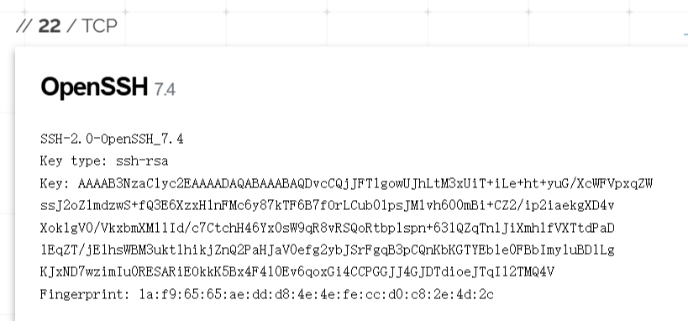
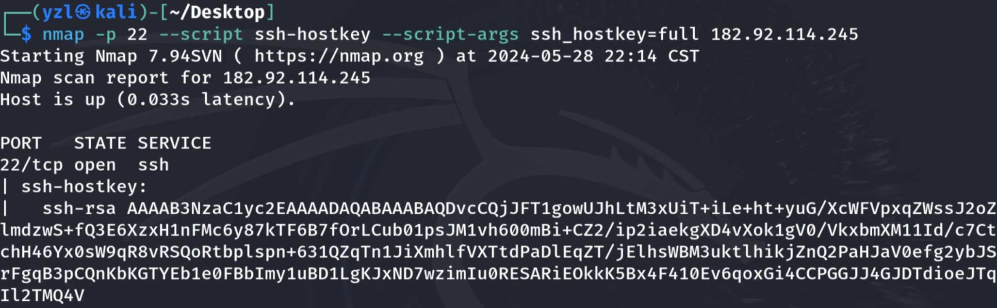
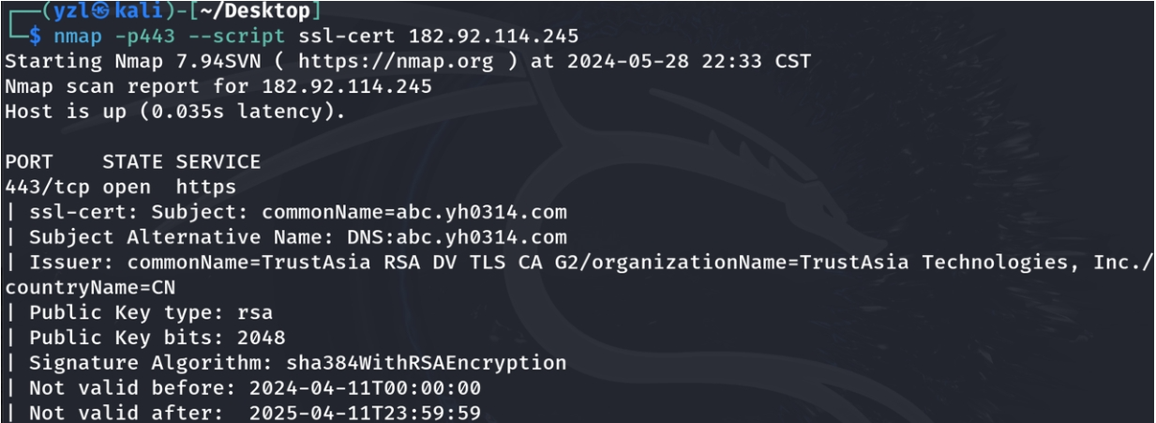
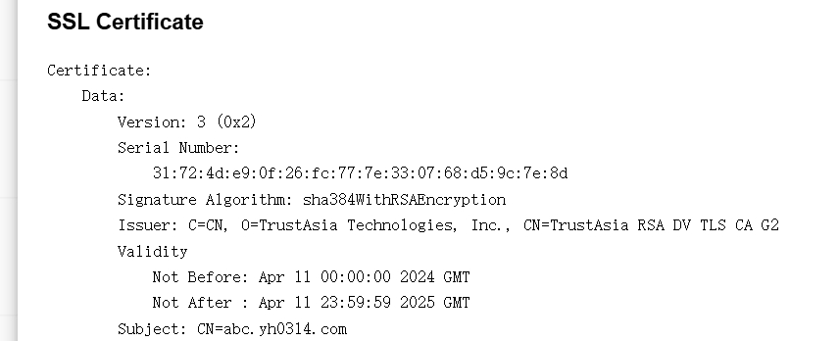
目录 扫描工具 加密算法
Nmap——扫描实战
使用特定脚本ssh-hostkey来获取该SSH服务的主机密钥信息
公钥类型及内容
SSL/TLS证书信息
Web 扫描工具

Slide 10
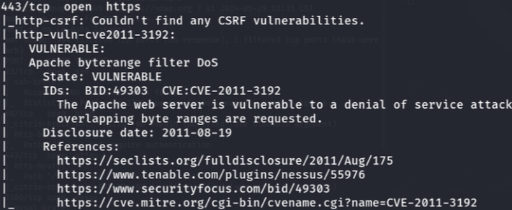
目录 扫描工具 加密算法
Nmap——扫描实战
扫描潜在漏洞
CVE-2011-3192:
“Apache byterange filter Dos”
字节范围过滤器拒绝服务
这个漏洞意味着攻击者可以通过发送精心构造的HTTP请求，利用Apache服务器的字节范围过滤器，可能导致服务器资源耗尽，从而导致服务中断。
Web 扫描工具

Slide 11
目录 扫描工具 加密算法
P0f——简介
功能
原理
高度可扩展性
能够快速识别一个TCP连接两端的主机操作系统
探测系统运行时间，网络连接,距离
自动探测NAT，负载均衡，应用级的代理设置情况
对于TCP/IP，该工具对客户机发起的SYN包和来自服务器的第一个SYN+ACK响应进行指纹识别，并注意诸如TCP选项的顺序、最大段大小和窗口大小之间的关系、TCP时间戳的进展等因素。
用于应用程序级流量的指标因模块而异。在可能的情况下，该工具依赖于如HTTP头部或SMTP命令行的排序或语法之类的信号，而不是声明性语句，如用户代理。
P0f用于被动获取操作系统指纹以识别远程主机操作系统
Web 扫描工具

Slide 12
目录 扫描工具 加密算法
P0f——抓包分析
命令行参数语法：p0f [选项] [过滤规则]
-i <iface> 指定监听的网络接口
-r <file> 读取由抓包工具抓到的网络数据包文件
-p- 设置 -i参数 指定的网卡 为混杂模式
-L- 列出所有可用接口
-f <file> 指定指纹数据库 (p0f.fp) 路径，不指定则使用默认数据库
-o <file> 将信息写入指定的日志文件中
-s <name> 回答 unix socket 的查询 API
-u <user> 以指定用户身份运行程序，工作目录会切换到到当前用户根目录下；
-d 以后台进程方式运行p0f ,需要配合-0或者-s选项
P0f捕获IPv4和IPv6头、TCP头、TCP握手以及应用层的数据
Web 扫描工具

Slide 13
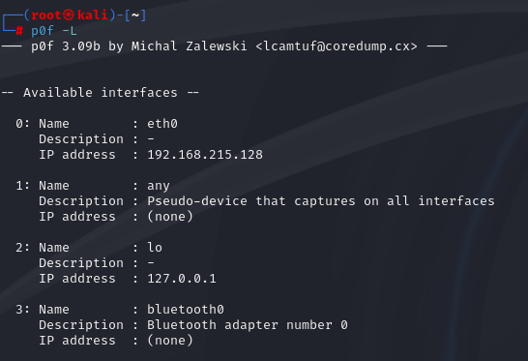
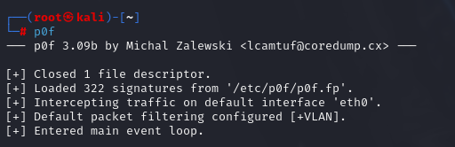
目录 扫描工具 加密算法
P0f——抓包分析
嗅探准备
p0f –L
列出所有可用接口
在这个例子里可以使用的接口只有eth0
p0f
表示已经开始嗅探
如果打开浏览器就可以看到终端捕获的信息
Web 扫描工具

Slide 14
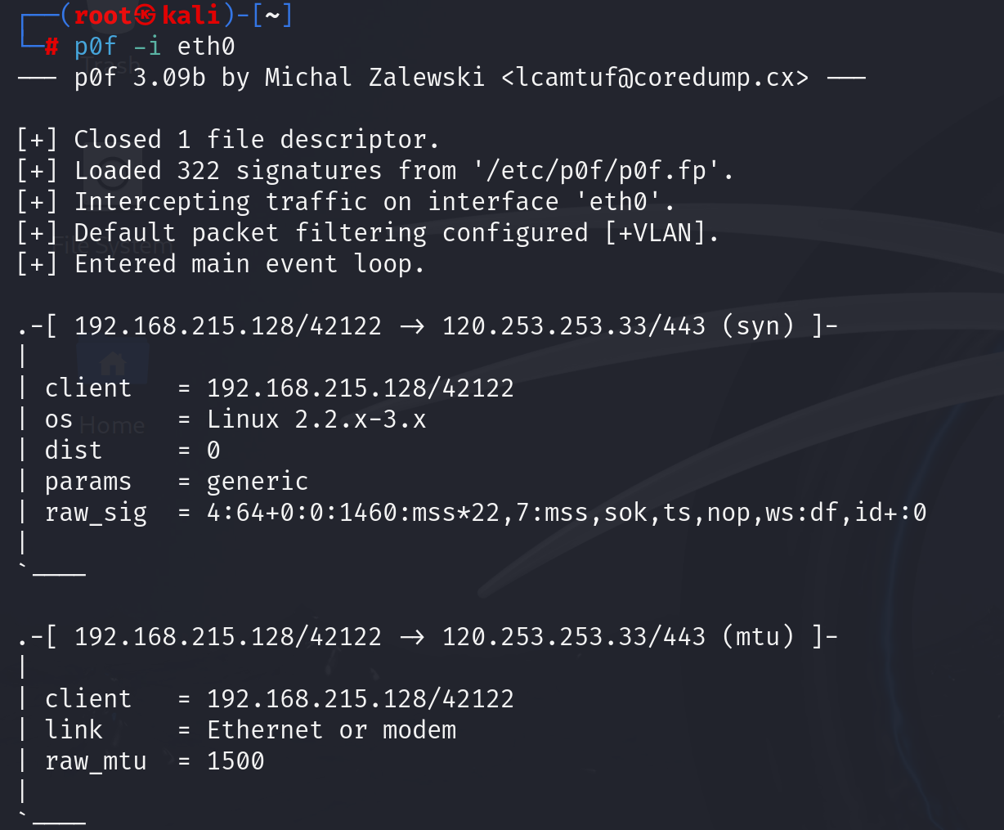
目录 扫描工具 加密算法
P0f——嗅探
p0f -i eth0 嗅探流经eth0接口的流量来识别连接双方的指纹信息
从输出中获得信息
客户主机
ip为192.168.215.128
端口号为42122
操作系统为Linux 2.2.x-3.x
访问主机
ip为120.253.253.33
端口号为443
操作系统未识别
最大传输单元（MTU）为1500字节
Web 扫描工具

Slide 15
目录 扫描工具 加密算法
P0f——抓包分析
更多指纹信息
raw_sig:sig = ver : ittl : olen : mss : wsize , scale : olayout : quirks : pclass
第一栏 协议 表示使用的是IPv4还是IPv6协议
第二栏 TTL 表示IP首部的TTL值（每经过一个路由，TTL值减一）
第三栏 扩展头长度 表示IPV4的选项字段或者IPV6的扩展头部的长度
第四栏 MTU 表示最大报文段长度为1460个字节
第五栏 窗口大小 表示TCP的窗口大小为mss*22，窗口比例因子为7
第六栏 olayout 逗号分隔布局和排列TCP选项部分
第七栏 quirks 逗号分隔IP或TCP头部的特性和观察到的特殊情况
第八栏 pclass 有效载荷大小分类
Web 扫描工具

Slide 16



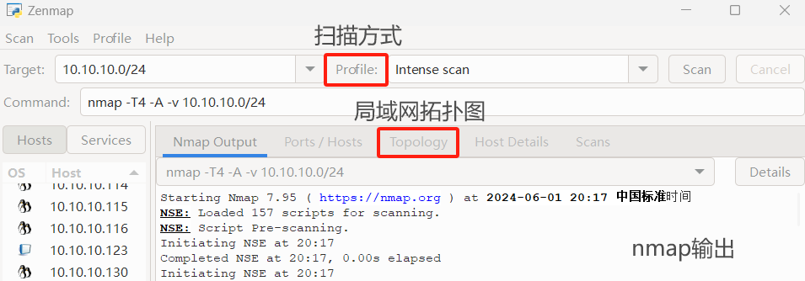
目录 扫描工具 加密算法
Zenmap: nmap的用户图形界面
输入扫描目标
选择扫描方式
点击“scan”扫描
Zenmap提供了
直观的用户图形界面，
支持扫描结果的可视化，
扫描结果的保存和脚本引擎
Web 扫描工具

Slide 17
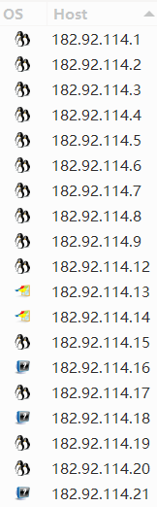
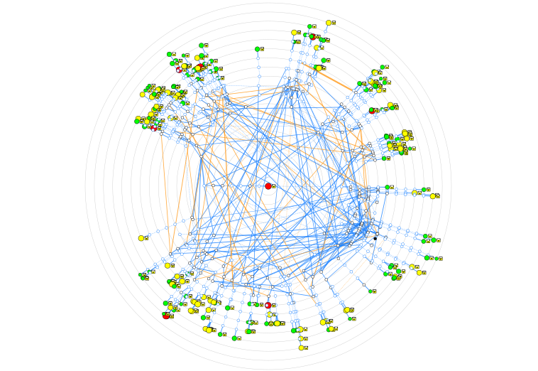
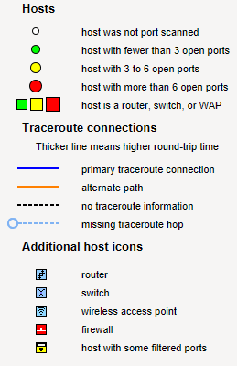
目录 扫描工具 加密算法
扫描工具拓展
Zenmap 绘制局域网拓扑图
可视化网络连接方式辅助规划网络结构
快速识别安全风险
快速定位风险来源
尝试扫描182.92.114.0/24
Web 扫描工具

Slide 18
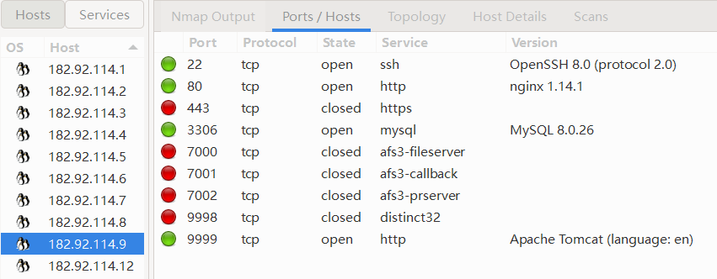
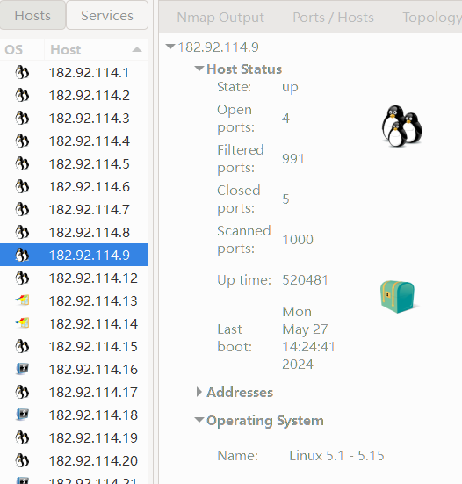
目录 扫描工具 加密算法
扫描工具拓展
更便捷 查看开放端口、服务情况
更便捷 查看设备信息
在该网段发现了Windows主机、linux主机、FreeBSD、MySQL、微软服务器、思科无线局域网控制器等
Web 扫描工具

Slide 19
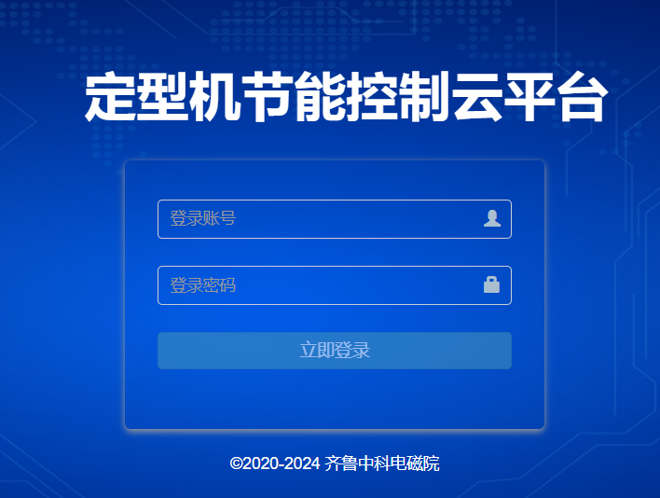

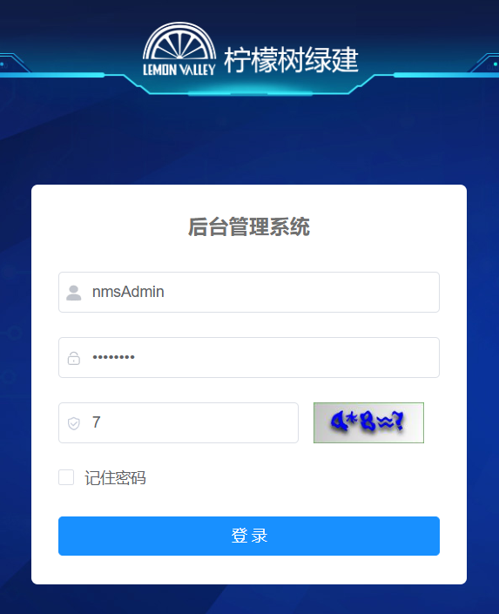

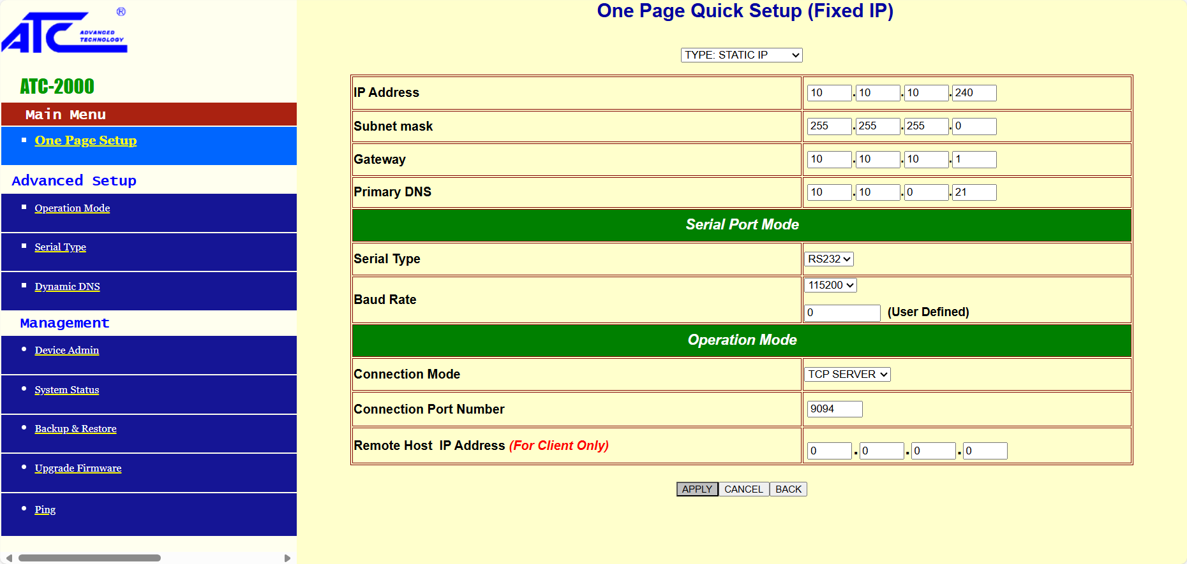
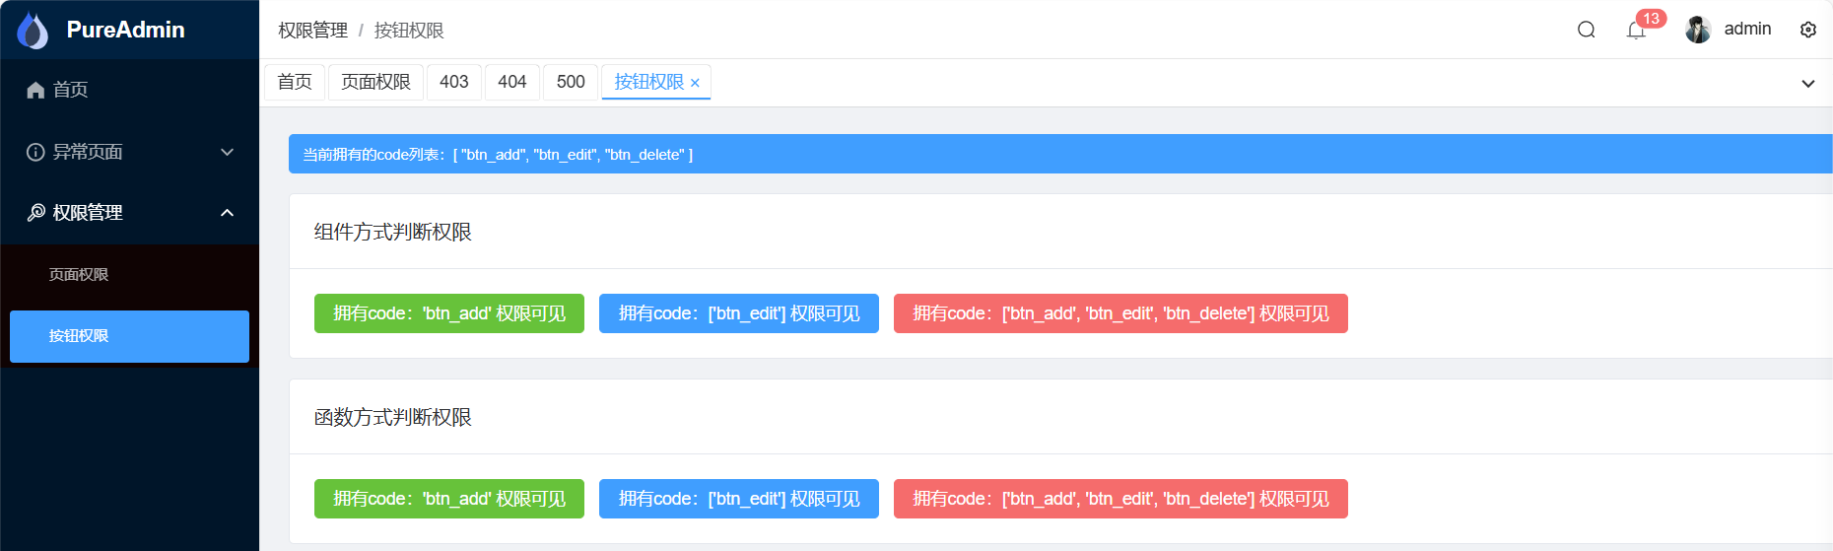
目录 扫描工具 加密算法
扫描工具拓展
·发现很多设备开放80端口，尝试登录，千奇百怪
·多数为后台管理系统，少数可用默认密码登录
·扫描其他网络也有类似问题
考虑网络安全问题！
Web 扫描工具

Slide 20



目录 扫描工具 加密算法
扫描工具拓展
主动扫描 VS 被动扫描
主动发送数据包
技术方法
监听网络流量
更容易被目标主 机或防火墙识别
可见性与隐蔽性
难以被察觉
通常信息更详细
准确性
准确性较低
增加网络流量或CPU负载
造成影响
不增加额外通信影响小
Web 扫描工具

Slide 21

目录 扫描工具 加密算法
Crypto——加密算法
任务驱动的ICS技术学习
Web 扫描工具

Slide 22

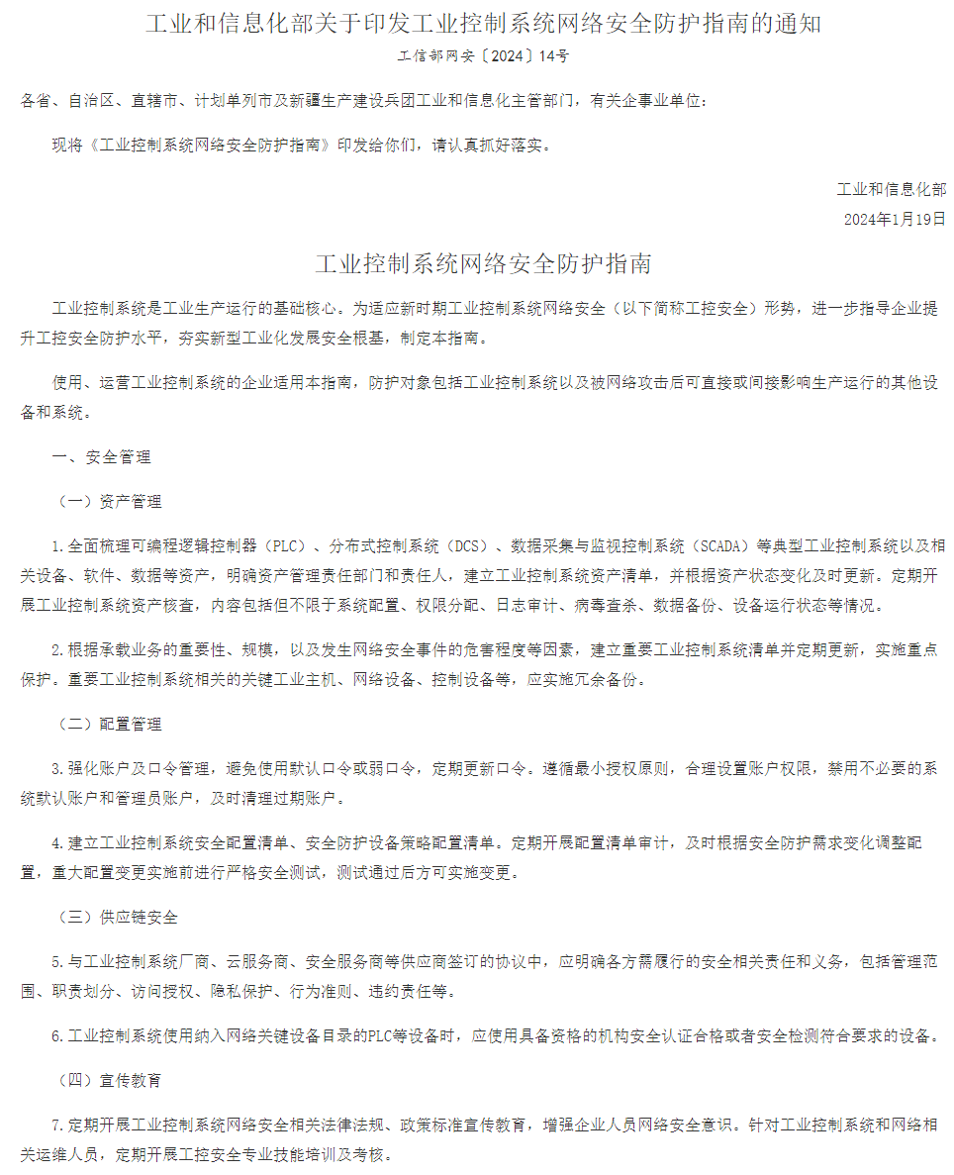

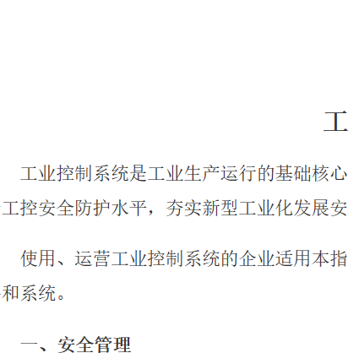




目录 扫描工具 加密算法
背景介绍
管理层
生产过程的计划和管理
数据服务器
ERP服务器
Web服务器
监控层
数据
服务器
任务部署、监视、调整
操作站
操作站
工程师站
控制层
通信接口
通信接口
连接工业互联网与现场
控制单元
控制单元
仪表
传感器
执行器
机密性
认证
完整性
抗抵赖性
工业和信息化部关于
印发工业控制系统网络安全防护指南的通知
自上而下分为管理层、监控层和控制层
加密算法

Slide 23
目录 扫描工具 加密算法
背景介绍
密码技术是核心问题
面对的攻击
威胁的特性
可以使用的技术
对称密码
窃听
机密性
公钥密码
篡改
完整性
Hash函数
伪装
认证
消息认证码
否认
抗抵赖性
数字签名
加密算法

Slide 24
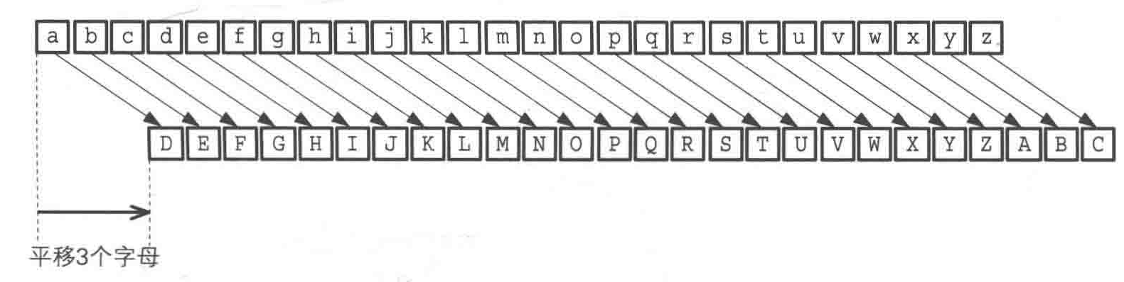


目录 扫描工具 加密算法
加密算法简述 —— 古典密码
Enigma加密
凯撒密码
可以使用暴力破解——平移1~n位
一道简单的Flag题目：MZC
模仿游戏
替换密码
冷知识：英文文章出现最高的字母是e
字母替换，通过分析字频和词频可以破解
加密算法

Slide 25
目录 扫描工具 加密算法
加密算法简述 —— 对称密码
一次性密码本
无法被破译(会出现所有序列)
AES | Advanced Encryption Standard
数据128bit成组加密
穷尽法解密如果使用1秒钟破解DES,需要花149万亿年破解AES
通过竞争来实现标准化，彻底杜绝了隐蔽式安全性
DES | Data Encryption Standard
56-bit 对称密钥, 64-bit明文输入（每隔7bit会插入1bit错误检查的bit）
分组密码的一种
16 round Feistel网络
Sub Bytes
Mix Columns
Shift Rows
Add RoundKey
OUT
Main Takeaway： 不要使用任何自制加密算法
加密算法

Slide 26




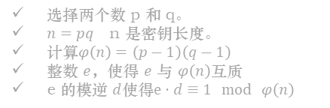
目录 扫描工具 加密算法
加密算法简述 —— 非对称密码
RSA | Rivest, Shamir, Adelson Algorithm
$$M = C^{d} mod n$$
E
N
$$C=M^{e} mod n$$
$$M = C^{d} mod n$$
q
p
d
公钥{E,N}
私钥{D,N}
选择两个数 p 和 q。
$n=pq$ n 是密钥长度。
计算$φ\left(n\right)=\left(p−1\right)\left(q−1\right)$
整数 $e$，使得 $e$ 与 $φ\left(n\right)$互质
e 的模逆 $d$使得$e⋅d≡1\operatorname{mod}{ φ\left(n\right)}$
以大数质因数分解
这个数学难题作为保障
加密算法

Slide 27
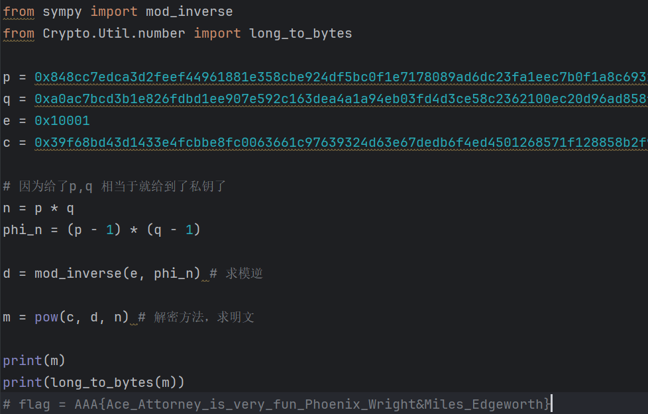
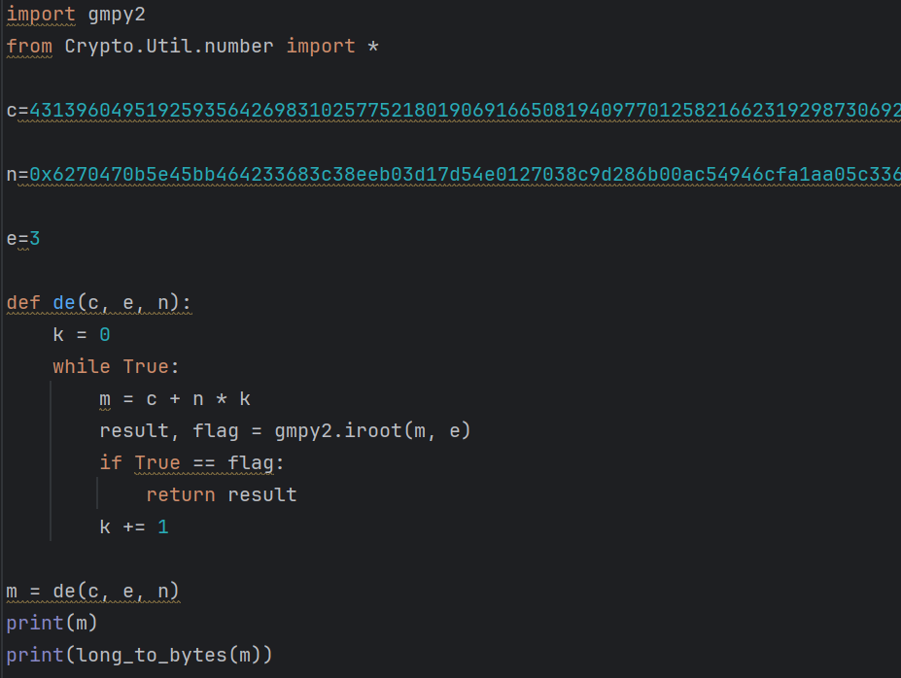
目录 扫描工具 加密算法
对 RSA 的攻击
Lab Crypto Ch2
ZJUAAA SimpleRSA
q
p
E
Flag
=AAA{Ace_Attorney_is_very_fun_Phoenix_Wright&Miles_Edgeworth}
Flag = b'AAA{touma_X1ao3_qq_qun_386796080}'
加密算法

Slide 28
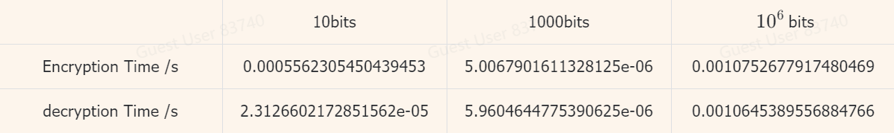
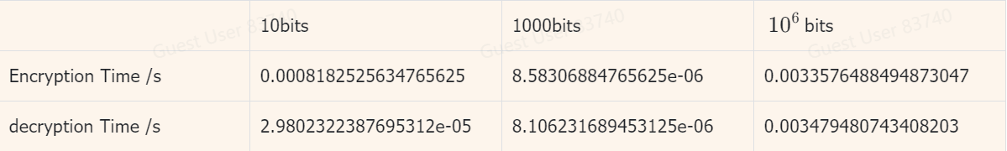
目录 扫描工具 加密算法
加密算法——速度和安全性比较
DES
速度较快
可被暴力破解
OUT
三重 DES
安全性提高
速度较慢
加密算法

Slide 29
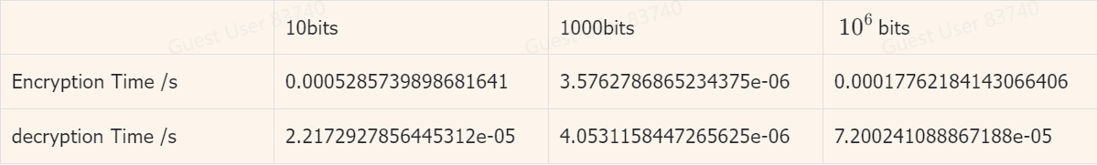
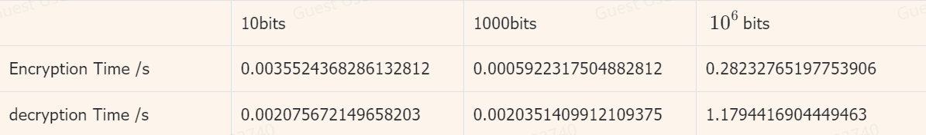
目录 扫描工具 加密算法
加密算法——速度和安全性比较
AES
速度快
安全性高
Accept!
RSA
几乎无法暴力破解
二者为现行广泛采用的加密算法
加密算法

Slide 30
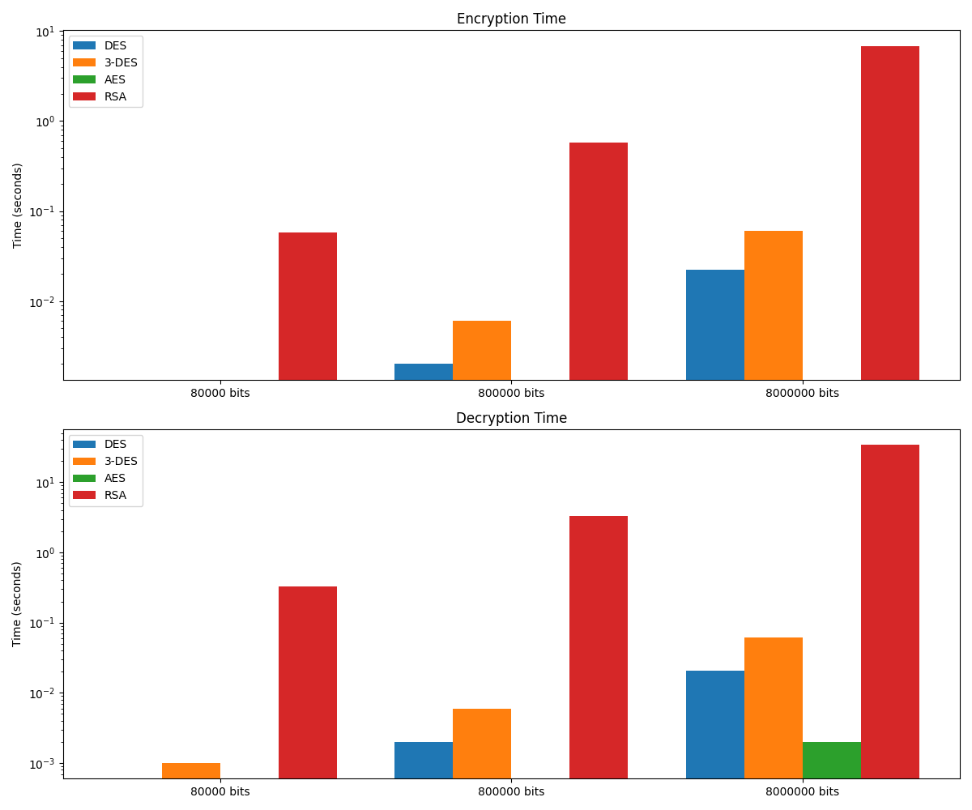
目录 扫描工具 加密算法
加密算法——速度和安全性比较
名称 | 密钥长度 | 运算速度 | 安全性 | 资源消耗
DES | 56位 | 较快 | 低 | 中
3DES | 112位或168位 | 慢 | 中 | 高
AES | 128、192、256位 | 快 | 高 | 低
RSA |  | 慢 | 高 （取决于密钥长度） | 高
加密算法

Slide 31
目录 扫描工具 加密算法
加密算法——工控系统中各层需求及算法使用分析
管理层与监控层
算力较强
实时性要求低
主要采用AES-RSA
效率高、安全性高
核心中枢
实时性要求高
控制层与监控层间、控制层内
算力资源有限
实时性要求高
主要采用
最快的AES算法
加密算法

Slide 32
目录 扫描工具 加密算法
加密算法——工控系统中各层需求及算法使用分析
国产密码算法
国际密码算法
非对称加密
SM2
SM9
RSA
ECC
SM1
ZUC
AES
DES
对称加密
SM7
SM4
3DES
密码杂凑
SM3
MD5
SHA256
加密算法

Slide 33
目录 扫描工具 密码
Thanks
解题报告
33 / 30

